Slide 1
MÓDULO 3
COLABORACIÓN ENTRE PROVEEDORES
ABASTECIMIENTO Y COMPRAS SOSTENIBLES

Slide 2
CONTENIDO
Este módulo pretende profundizar en el concepto de sostenibilidad y contratación pública y definirá y explorará diferentes estrategias para integrar procesos de contratación pública sostenibles en las empresas alimentarias.
Además, haría hincapié en las asociaciones y en la importancia de establecer sólidas relaciones en red, como práctica para mejorar las estrategias ecológicas y socialmente responsables en el desarrollo y el consumo de productos.
01
Abastecimiento sostenible
02
Factores definitorios de las asociaciones
03
Estrategias de abastecimiento sostenible
04
Retos de la contratación sostenible

Slide 3
01
Abastecimiento sostenible

Slide 4
Conceptos básicos
La colaboración en la cadena de suministro desempeña un papel esencial en el éxito global de las PYME alimentarias y de las empresas alimentarias en general. La colaboración en la cadena de suministro se produce cuando diferentes empresas se apoyan mutuamente de forma activa, trabajando para obtener beneficios compartidos (Chauan, 2022).
Uno de los principales beneficios es la creación de condiciones favorables para la aplicación de prácticas de abastecimiento sostenibles, facilitando a las PYME alimentarias la adaptación de sus operaciones y la adquisición de alimentos a las normas medioambientales, sociales y económicas.
La contratación sostenible se refiere, por tanto, a la integración de consideraciones medioambientales, sociales y económicas en las compras para promover resultados positivos en todo el proceso de contratación de la cadena de suministro (Jean, 2024).

Slide 5
¿Qué es la contratación sostenible?
La consultora Sharon Croom, del Oxford College of Procurement, explica en esta conferencia cuáles son los pilares clave de la contratación sostenible, basada en el principio de las 3P: Personas, Beneficios, Planeta.
Como ella misma describe, la contratación sostenible es mucho más que "comprar verde", ya que representa una estrategia de crecimiento para las empresas.
Para ello, repasa los factores que motivan la contratación sostenible, sus retos asociados (que se analizarán más adelante) y, lo que es más importante, sus beneficios y su aplicación.
Adquisiciones sostenibles: No se trata sólo de ser ecológico

Slide 6
¿Qué es la contratación sostenible?
Dominar la contratación sostenible: Habilidades esenciales que debe conocer
En esta breve entrevista, Sanae Alaoui, experta y consultora del sector, aborda las principales competencias necesarias para adoptar con éxito prácticas de abastecimiento sostenible.
Sus interesantes reflexiones reflejan la importancia del conocimiento y la colaboración

Slide 7
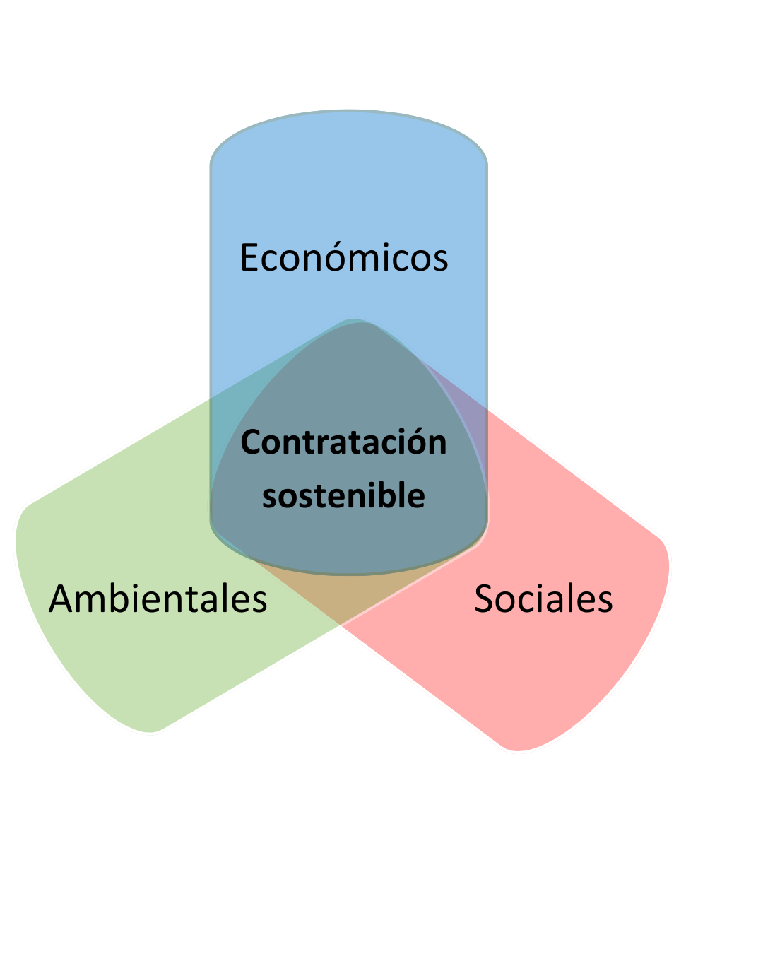
Elementos clave de la contratación sostenible
Notes:
Enlace para la traducción: https://www.canva.com/design/DAGey6-xMwA/6giDlpIERgcaupUW5V8qQg/edit?utm_content=DAGey6-xMwA&utm_campaign=designshare&utm_medium=link2&utm_source=sharebutton

Slide 8
Elementos clave de la contratación sostenible
Consideraciones medioambientales: Cuidar el medio ambiente es fundamental para un abastecimiento sostenible. Cumplir las normas internacionales, utilizar materiales biodegradables, evitar el derroche de agua y energía y minimizar la contaminación.
Consideraciones sociales: Se refiere a garantizar prácticas éticas, condiciones laborales justas y bienestar. Esto se hace asegurándose de que se han respetado los derechos humanos a lo largo de todo el proceso. Puede incluir el apoyo a proveedores locales, minorías y causas justas.
Consideraciones económicas: Este concepto persigue una sostenibilidad económica que fomente el valor financiero a largo plazo logrado de forma progresiva. Elementos como dar prioridad a los productos de calidad que persiguen el ahorro a largo plazo, aspirar a una cadena de suministro estable, garantizar prácticas empresariales éticas y la transparencia, son cruciales.

Slide 9
Inspírate...
Ricehouse Benefit Corporation (RBC) es un ejemplo de cómo el abastecimiento sostenible proporciona estabilidad y beneficios al tiempo que produce un impacto positivo en la sociedad. RBC comenzó como una pequeña startup en 2016 con la idea de desarrollar productos de construcción aprovechando el procesamiento agrícola del arroz. A partir de 2024, RBC ha entrado en el mundo del diseño.
Se abastecen casi totalmente de materias primas locales, implicando a las empresas locales en el proceso de compra. Esto tiene un impacto positivo en su comunidad, ya que apoya a las empresas locales (consideraciones sociales), al tiempo que refuerza las prácticas ecológicas, ya que utiliza todos los subproductos del arroz y, por tanto, evita el desperdicio de alimentos (consideraciones medioambientales). Gracias a este enfoque, han crecido gradualmente hasta convertirse en uno de los agentes sostenibles y rentables más importantes de la industria italiana (consideraciones económicas), ganando varios premios y aumentando su reconocimiento. Para más información, consulte el compendio de buenas prácticas de W2W o su sitio web.

Slide 10
Mapa del viaje
Ejercicio de los alumnos
Piense en un producto que utilice a diario
Elaborar una hoja de ruta, reflexionando sobre:
¿De dónde procede?
¿Existe algún impacto medioambiental?
¿Quién lo fabrica?
¿Cómo se transporta?
¿Qué ocurre una vez utilizado?
Una vez que haya respondido a estas preguntas,
¿Qué alternativas puede considerar para reducir estos impactos en sus decisiones de abastecimiento?
Notes:
Solución: C - Existen acuerdos formales, pero sólo se centran en cuestiones específicas.

Slide 11
02
FACTORES DEFINITORIOS DE LAS
ASOCIACIONES
Notes:
Enlace para la traducción: https://www.canva.com/design/DAGebkF7Ofs/Xb_KCkuG0tbOmXIsJ4TxDg/edit?utm_content=DAGebkF7Ofs&utm_campaign=designshare&utm_medium=link2&utm_source=sharebutton

Slide 12
Factores definitorios de las asociaciones
Las asociaciones suelen ser el resultado de complejas relaciones e interconexiones entre partes interesadas que, ante todo, actúan en nombre de sus propios intereses. McNamara (2012) clasificó los distintos tipos de asociaciones en tres áreas principales:
asociaciones de cooperación,
asociaciones de coordinación y
asociaciones de colaboración.
Este marco se ha identificado como la piedra angular para estudiar y comprender los principales elementos que definen la asociación. Zarei et.al., (2023),
Cooperativa
Colaboración
Asociaciones
Coordinación

Slide 13
Factores definitorios de las asociaciones
Todos estos elementos pueden encontrarse en las asociaciones a un nivel diferente, variando su importancia o intensidad. El nivel de intensidad de estas características define si es más probable que la asociación se dedique a la contratación de abastecimiento sostenible y, por tanto, si la asociación es cooperativa, coordinadora o colaboradora.
La investigación (Zarei et.al., 2023) sugiere que las asociaciones cooperativas son menos eficaces en el aprovisionamiento sostenible, mientras que la coordinación y la colaboración son más eficaces.
Personal clave
Intercambio de información
Formalidad del acuerdo
Diseño organizativo
Toma de decisiones
Resolución de conflictos
Asignación de recursos
Pensamiento sistémico

Slide 14
INFORMACIÓN
COMPARTIR
PERSONAL CLAVE
Personal clave:
Aquellas personas de las organizaciones que son cruciales para iniciar y mantener asociaciones.
A menudo poseen conocimientos especializados y autoridad.
Su nivel de implicación determina el tipo de asociación y su probabilidad de abastecimiento sostenible
Intercambio de información:
Se refiere al nivel de intercambio de datos, conocimientos e ideas entre los socios, y determina los niveles de transparencia y confianza.
Título primero
Título segundo
Título Tercero
Título Cuatro

Slide 15
FORMALIDAD DEL
ACUERDO
DISEÑO ORGANIZATIVO
Formalidad del acuerdo: se refiere al grado en que se establecen los términos y condiciones entre las partes. Ayudan a reducir los malentendidos y aportan claridad.
Diseño organizativo:
Se refiere a la estructura y funciones, jerarquía y procedimientos que tiene la organización, estableciendo cómo se controlan y coordinan las tareas.
Título primero
Título segundo
Título Tercero
Título Cuatro

Slide 16
TOMA DE DECISIONES
RESOLUCIÓN DE CONFLICTOS
Toma de decisiones:
Se refiere a los mecanismos para elegir el curso de acción y las estrategias a mantener dentro de las organizaciones. Cuanto más integrados estén estos mecanismos, más eficaces serán para lograr el abastecimiento sostenible dentro de la asociación.
Resolución de conflictos:
Se refiere a los procedimientos adoptados para gestionar desacuerdos y disputas. Al igual que ocurre con la toma de decisiones, cuanto más integrados estén los procedimientos, más eficaz será la asociación para conseguir un abastecimiento sostenible.
Título primero
Título segundo
Título Tercero
Título Cuatro

Slide 17
ASIGNACIÓN DE RECURSOS
PENSAMIENTO SISTÉMICO
Asignación de recursos:
Este elemento es crucial, ya que implica seleccionar dónde y cómo se van a colocar o utilizar los recursos
Pensamiento sistémico:
Este es probablemente el elemento más fundamental, ya que se refiere a la capacidad de la asociación para pensar a largo plazo y adoptar una mentalidad holística, en lugar de perseguir únicamente intereses individuales.
Título primero
Título segundo
Título Tercero
Título Cuatro

Slide 18
Ejercicio de los alumnos
Reflexione y seleccione cuál de los 8 elementos que definen las asociaciones le parece el más importante.
¿Por qué?
¿Consideraría algunos elementos más importantes que otros en relación con el sector alimentario?
Notes:
Solución: C - Existen acuerdos formales, pero sólo se centran en cuestiones específicas.

Slide 19
03
ESTRATEGIAS DE ABASTECIMIENTO
SOSTENIBLE

Slide 20
Medio ambiente
Garantizar suministros que cumplan las normas internacionales, establecerlas en los acuerdos de suministro y realizar auditorías periódicas.
Normas
Asegúrese de que sus suministros se entregan en materiales renovables y biodegradables, además de optar por envases reutilizables y evitar el plástico.
Embalaje
Seleccionar fuentes de suministro eficientes desde el punto de vista energético, incentivar la reducción del carbono y la conservación de la energía.
Minimizar los residuos
Implantar una economía circular, siguiendo los principios fundamentales y garantizando prácticas ecológicas en todos los procesos de suministro.
Título Cuatro
Enfoque holístico

Slide 21
Social
Dar prioridad a los productos locales, con el objetivo de impulsar la economía regional y crear más oportunidades para la comunidad.
Apoyo local
Establecer directrices de contratación, abasteciéndose en empresas propiedad de personas con menos oportunidades y comunidades infrarrepresentadas.
Enfoque de diversidad
Velar por que las condiciones de trabajo sean seguras y justas, garantizando salarios dignos a los empleados de los proveedores.
Buenas condiciones
Título Cuatro
Fomente la capacitación de los empleados de sus proveedores ofreciéndoles oportunidades de formación
Formación

Slide 22
Económico
Evaluar los costes a largo plazo, invirtiendo en artículos/productos duraderos y reparables. Tratar de ampliar la visión hacia un futuro estable.
Ahorro a largo plazo
Invertir en un suministro ético realizando auditorías a los proveedores, garantizando el cumplimiento de un estricto código de conducta y utilizando normas y certificaciones formales.
Empresa ética
Establecer la trazabilidad, las evaluaciones periódicas de los proveedores y los informes de resultados, mediante la designación de personal especializado o formado.
Contabilidad
Título Cuatro
Diversificar los proveedores, reduciendo los cortes de suministro y permitiendo la continuidad
Estabilidad

Slide 23
Ejercicio de los alumnos
Elija la respuesta correcta:
1. ¿Cuál de los siguientes es un ejemplo de sostenibilidad económica en la contratación pública?
Elegir el proveedor más barato
Seleccionar productos duraderos
Comprar sólo a grandes empresas
Ignorar la estabilidad de los proveedores mientras los precios sean bajos
2. ¿Cuál es el principio clave de la sostenibilidad social?
Garantizar que los proveedores siguen prácticas laborales justas
Reducir las emisiones del transporte
Elegir empresas proveedoras dirigidas por mujeres
3. ¿Qué decisión apoya mejor la sostenibilidad medioambiental?
a) Comprar a un proveedor que reduzca el despilfarro de agua
b) Comprar envases de plástico por ser la opción más barata
c) Elegir al proveedor más rápido, para reducir la contaminación logística
Notes:
Soluciones:
B
A
A

Slide 24
04
RETOS PARA UN ABASTECIMIENTO SOSTENIBLE

Slide 25
Sostenibilidad frente a contratación pública
El mayor reto para la contratación sostenible es fusionar eficazmente ambos conceptos -sostenibilidad y contratación-, ya que se basan en conceptos genéricos opuestos.
Sostenibilidad
Adquisiciones
Título primero
Impacto a largo plazo
Necesidades empresariales inmediatas
Pulse para escribir
Efectos sociales y medioambientales
Necesidades financieras y empresariales
Pulse para escribir
Procesos a menudo costosos y complicados
Procesos sencillos
Fuerte dependencia de las políticas públicas
Apoyarse en la contratación privada
La contratación pública no entiende de sostenibilidad, ya que se basa en mecanismos fijos (rentabilidad)
La sostenibilidad no entiende de contratación, ya que se basa en mecanismos flexibles (condiciones variantes)

Slide 26
Sostenibilidad frente a contratación
Estrategias para afrontar estos retos:
1. Garantizar una sólida colaboración con los proveedores. Establecer una relación estable con los proveedores permite introducir soluciones sostenibles no rentables sin socavar el suministro de productos/servicios. El desarrollo conjunto de estas soluciones puede interesar a ambas partes, ya que ambas podrían utilizarlas fuera de la asociación. Además, una relación sólida podría dar lugar a contratos a largo plazo y compras a granel, que podrían reducir el coste de los productos sostenibles.
2. Potenciar la colaboración público-privada. Estar al día de las últimas normativas medioambientales puede dar lugar a financiación adicional a través de subvenciones, beneficios fiscales o financiación para la innovación. Contar con todas las etiquetas ecológicas y normas medioambientales en sus productos puede atraer aún más a los inversores y abrir nuevas fuentes de ingresos.

Slide 27
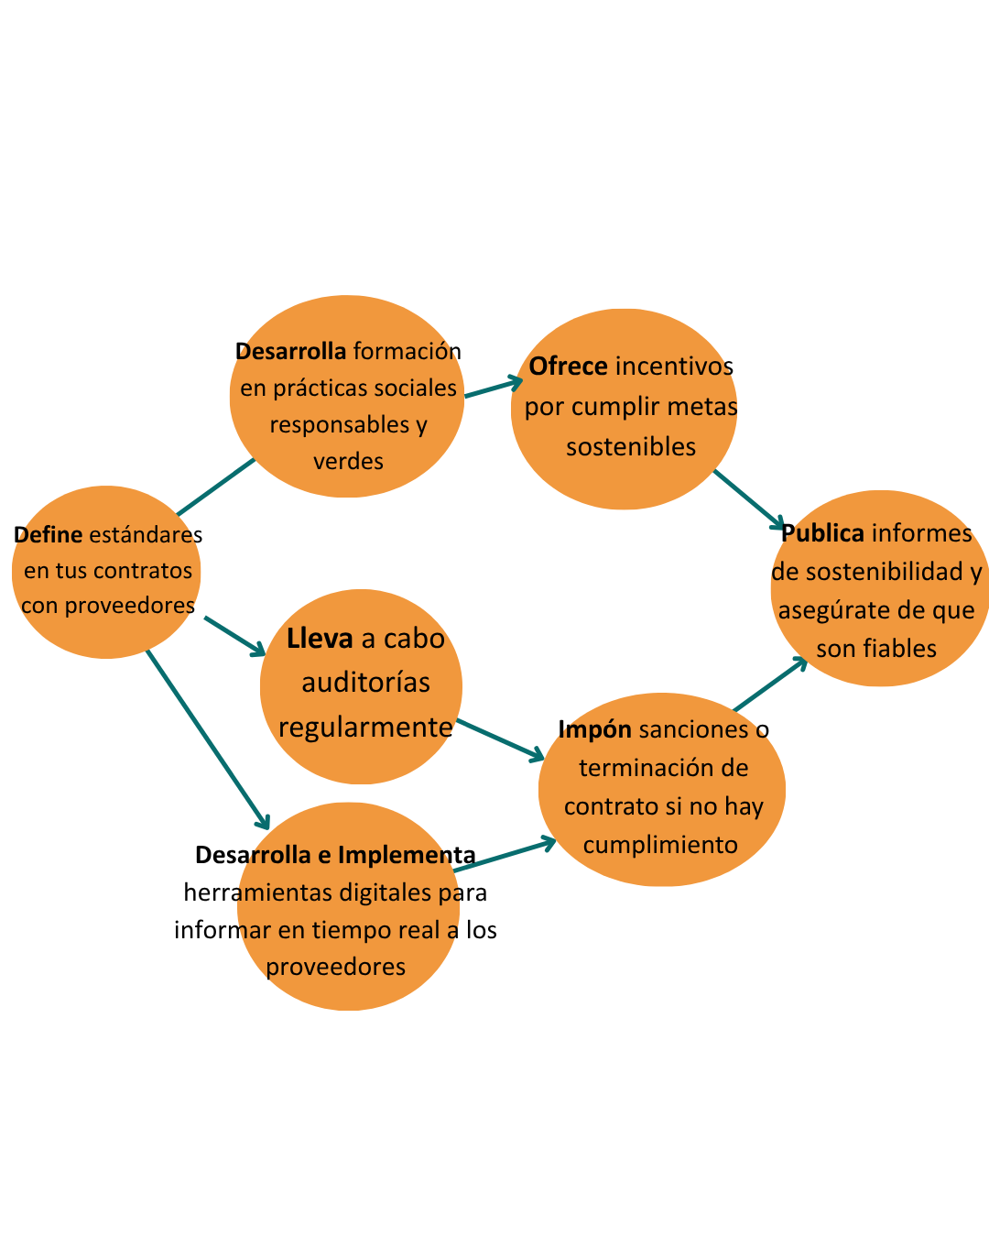
Rastrear la sostenibilidad
¿Cómo garantizamos que nuestros proveedores cumplen las normas medioambientales y sociales?
Notes:
Enlace para la traducción https://www.canva.com/design/DAGfpFvsfH8/arQTZc_g98n4cS0qK7R05Q/edit?utm_content=DAGfpFvsfH8&utm_campaign=designshare&utm_medium=link2&utm_source=sharebutton

Slide 28
Ejercicio de los alumnos
En la siguiente situación:
Usted es propietario/productor de una PYME alimentaria y está intentando adoptar técnicas de abastecimiento sostenible. Sin embargo, su presupuesto es ajustado, sus proveedores no son constantes y las certificaciones son caras.
¿A qué obstáculos se enfrentaría?
¿Qué compromisos podría verse tentado a hacer?
¿Cómo explicaría sus opciones a sus clientes?
Reflexiona sobre las siguientes preguntas y escribe tus pensamientos

Slide 29
Observaciones finales
Como se ha observado, la contratación sostenible es un concepto fundamental para garantizar una fuente de suministro eficiente, ecológica y responsable.
Adoptar este concepto es crucial para entablar relaciones de confianza con los socios.
La contratación sostenible es estratégica y equilibra consideraciones económicas, sociales y medioambientales.
Comprometerse con esta práctica requiere un pensamiento crítico y un compromiso de mejora, lo que concuerda con los principales objetivos del proyecto Waste 2 Worth

Slide 30
MEJOR ABASTECIMIENTO, MEJOR FUTURO

Slide 31
Siga nuestro viaje
li
en
yt
www.waste2worth.eu

